Slide 1


ΔΙΑΓΩΝΙΣΜΟΣ ΠΟΛΥΓΛΩΣΣΟ 2023-2024
ΤΙΤΛΟΣ: “ΤΟ ΚΑΛΎΤΕΡΟ ΔΩΡΟ”
Κατηγορία 3-6
Σχολεία:
1ο Νηπιαγωγείο Ν. Ραιδεστού & 3ο Νηπιαγωγείο Συκεών
Εκπαιδευτικοί: Γουναρά Αικατερίνη & Μαγκιόρου Μαρία

Slide 2
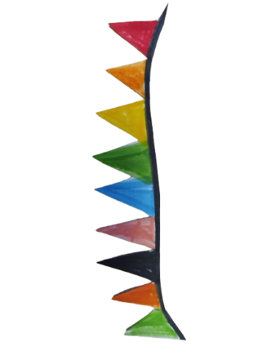



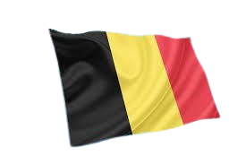
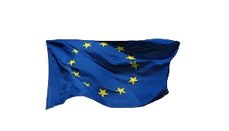
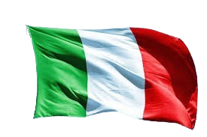
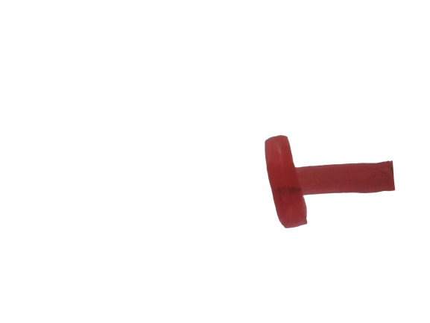
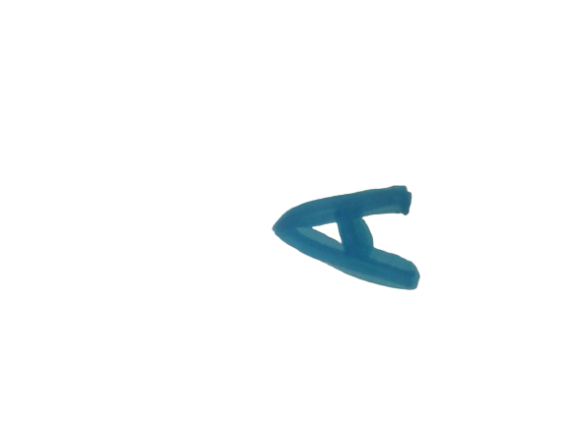

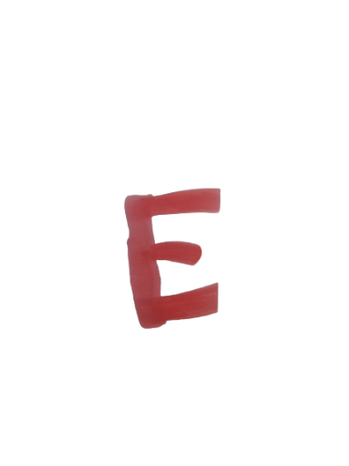

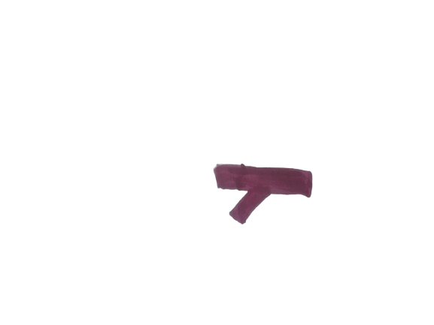
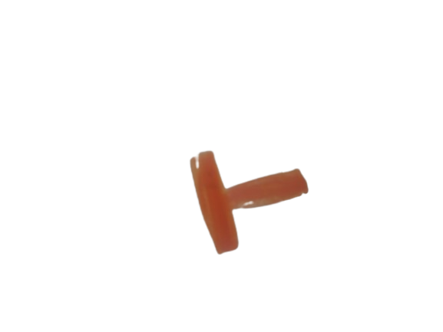
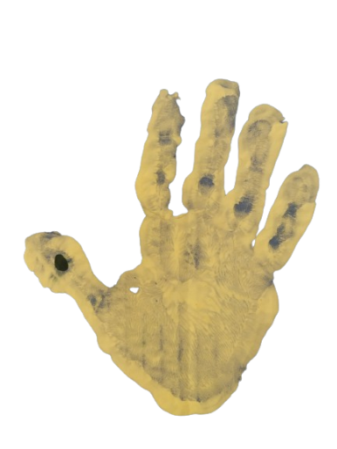


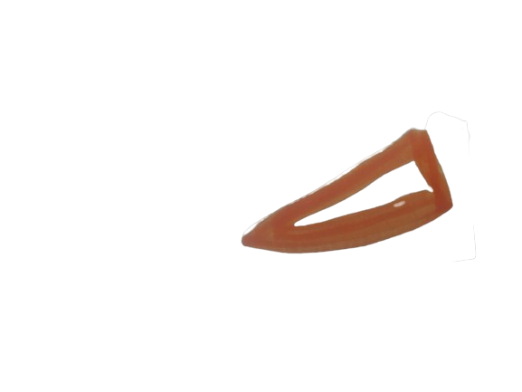
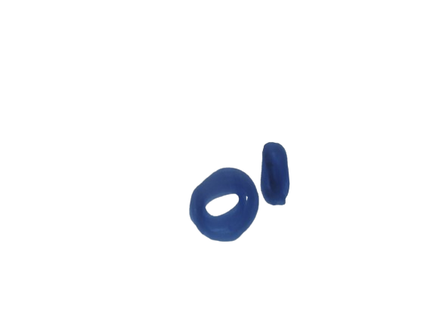

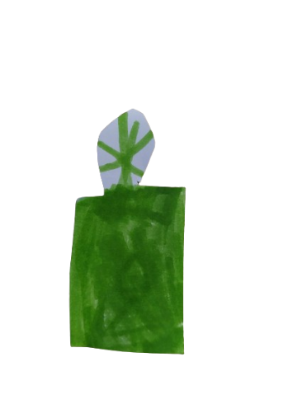
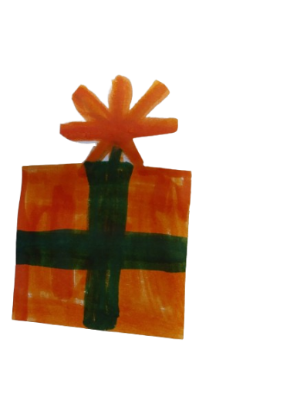
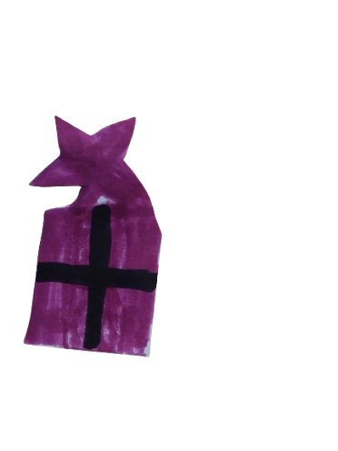
Δημιουργοί: τα παιδιά του Etwinning προγράμματος “Citizens of Europe - Messengers of culture”

Slide 3

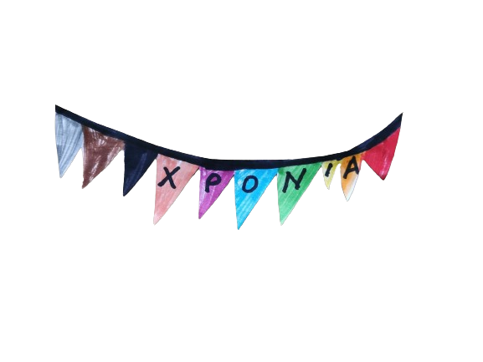

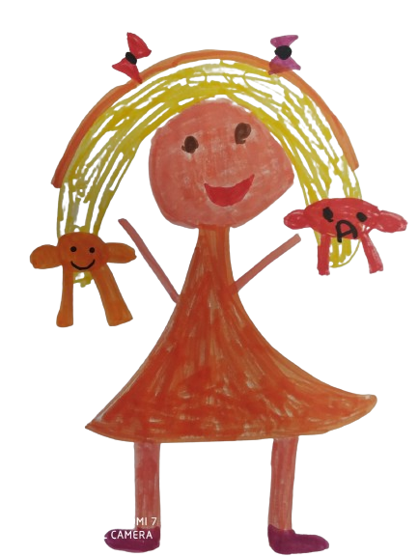

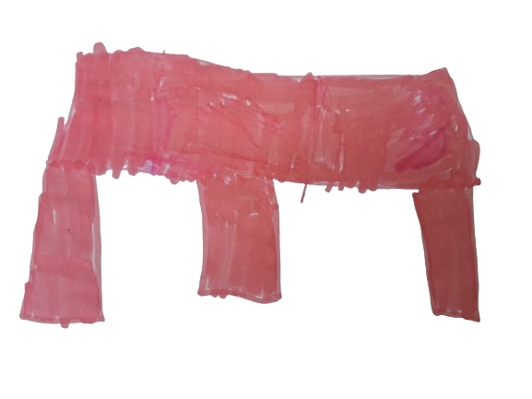
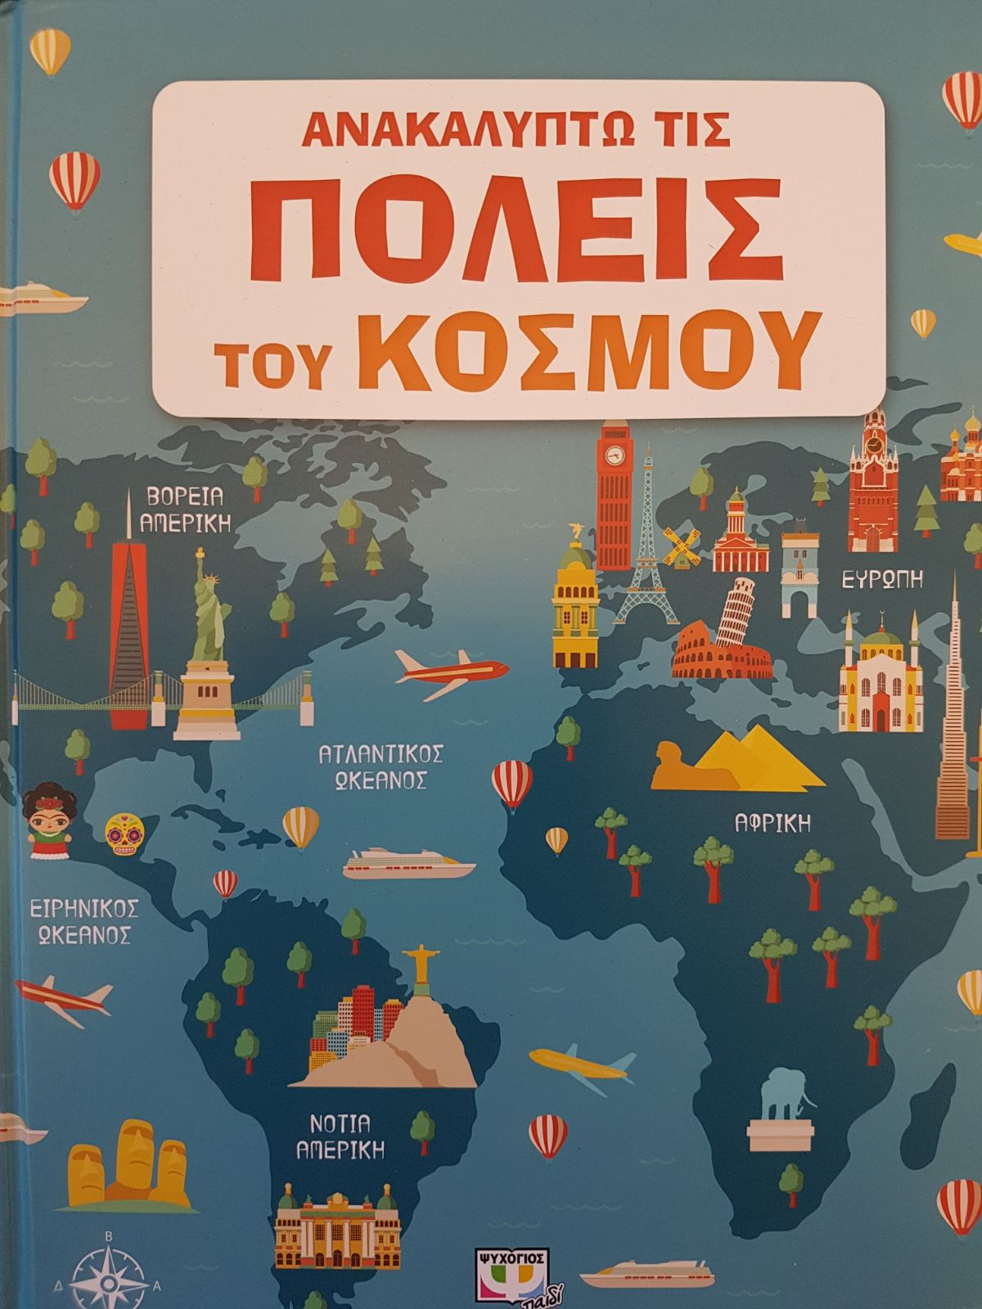
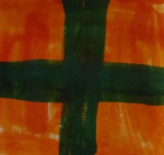
Happy birthday* ! Χρόνια πολλά, είπαν όλοι! Το πάρτι τελείωσε. Από όλα τα δώρα που άνοιξε η Κατερίνα πιο πολύ της άρεσε το βιβλίο που της χάρισε η νονά της: «Ανακαλύπτω τις πόλεις του κόσμου».
* Happy birthday (χάπι μπέρθντεϊ)= χαρούμενα γενέθλια

Slide 4

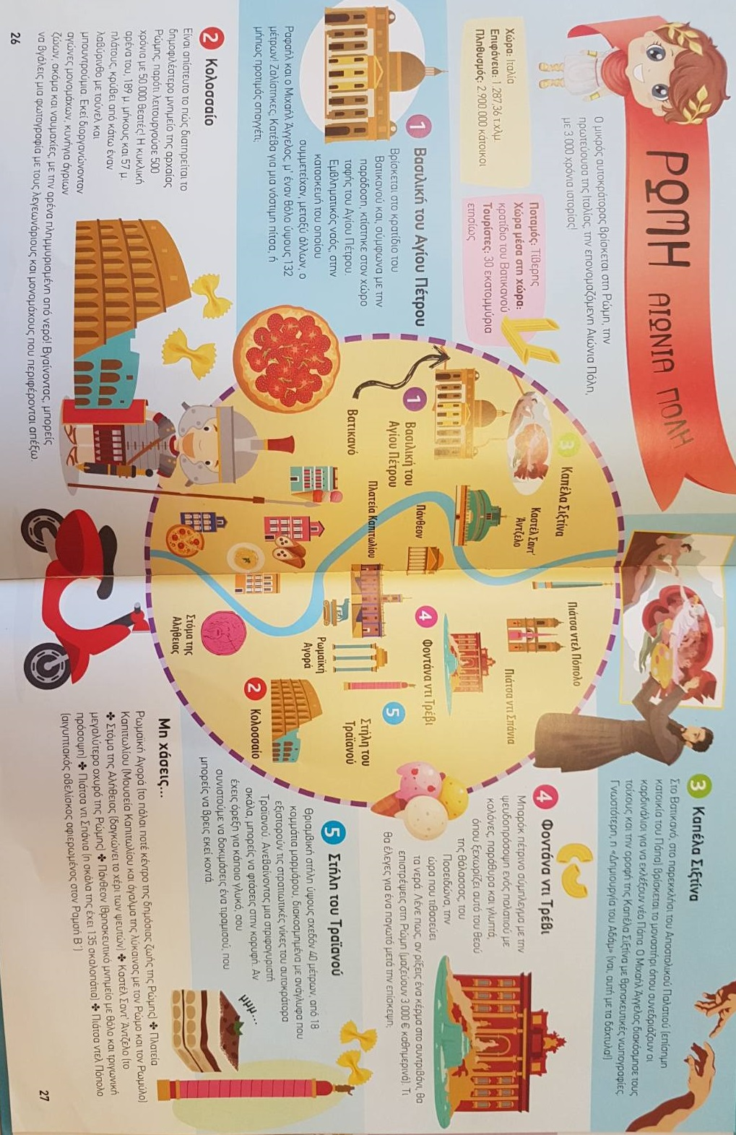
Άνοιξε το βιβλίο. Ρώμη, Roma*. Είδε μια φωτογραφία της Fontana di Trevi**. Άνθρωποι από όλον τον κόσμο πετούσαν νομίσματα κι έκαναν μια ευχή. Wish***,Desiderio****, Souhait*****… Αχ να μπορούσε κι εκείνη ...Πήρε στα χέρια της ένα νόμισμα και το κράτησε ...
*Roma (Ρόμα)= Ρώμη
**Fontana di Trevi (Φοντάνα ντι Τρέβι)= Φοντάνα ντι Τρέβι
*** Wish (γουίσ)= ευχή
****Desiderio (ντεσιντέριο)= ευχή
*****Souhait (σουέτ)=ευχή

Slide 5
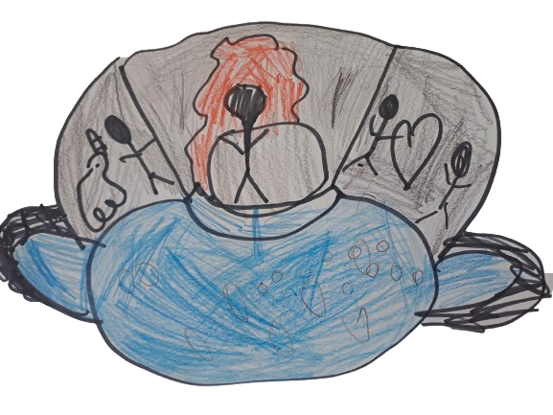
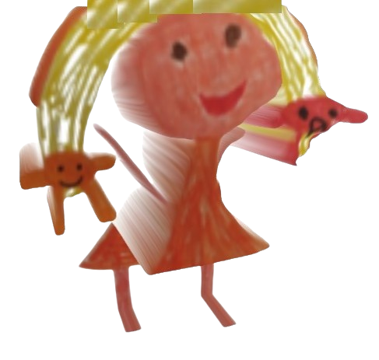






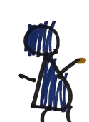
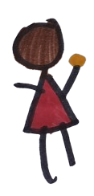
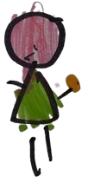
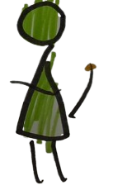

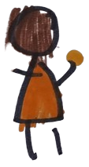
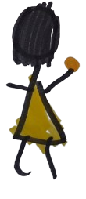
Ένιωσε κάτι περίεργο και ξαφνικά βρέθηκε μπροστά στη Fontana di Trevi*. Τόσος κόσμος... Σπρώχνονται... Please** …per favore*** …παρακαλώ… je vous en prie****….Вие сте добре дошъл***** Έριξε το νόμισμα κι έκανε την ευχή: «Να γνωρίσει από κοντά τις πόλεις του βιβλίου»
*Fontana di Trevi (Φοντάνα ντι Τρέβι)= Φοντάνα ντι Τρέβι
**please (Πλιζ)= παρακαλώ
*** Per favore (περ φαβόρε)=Παρακαλώ
****je vous en prie ( ζε βουζ εν πρι)= παρακαλώ
*****Вие сте добре дошъл (βίε στε ντόμπρε ντο σουλ)= παρακαλώ

Slide 6
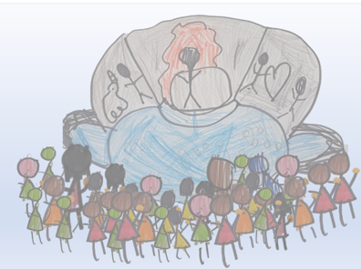
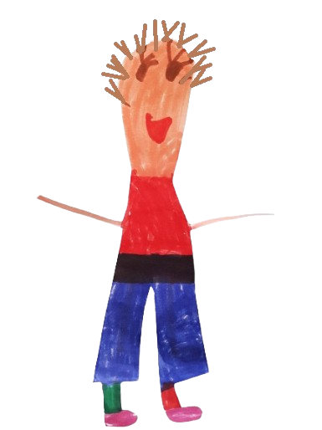
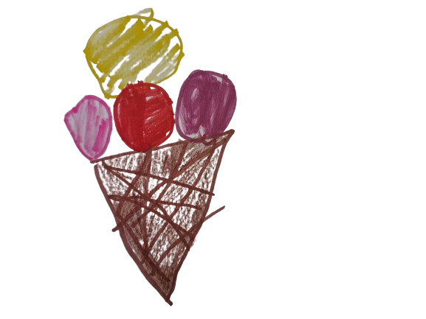
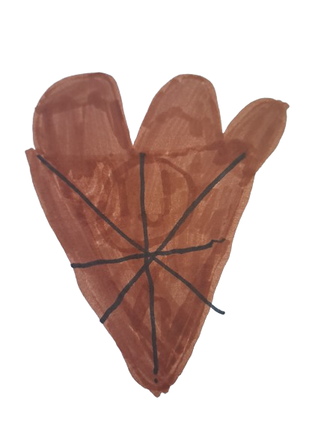


Είχε πολύ ζέστη, διψούσε...Ψάχνοντας για νερό ένα αγόρι την πλησίασε...Gelato*? Ciocolata**… Μμμ Παγωτό σοκολάτα...Ευχαριστώ...Paolo***…amici****, si.*****
*Gelato (τζελάτο)= παγωτό
**Ciocolata (τσιοκολάτα) = σοκολάτα
*** Paolo (Πάολο)
****amici (αμίτσι)= φίλοι
*****si (σι)= ναι

Slide 7
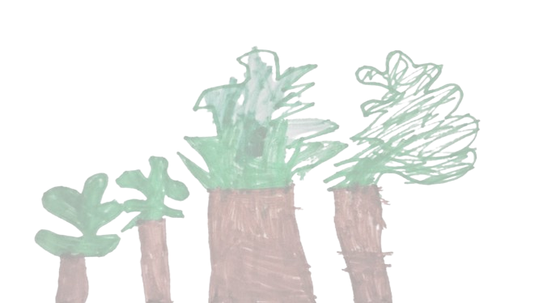
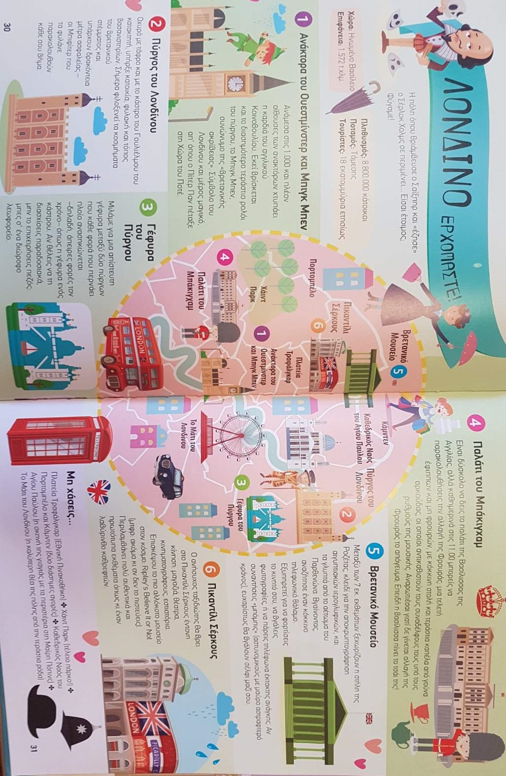
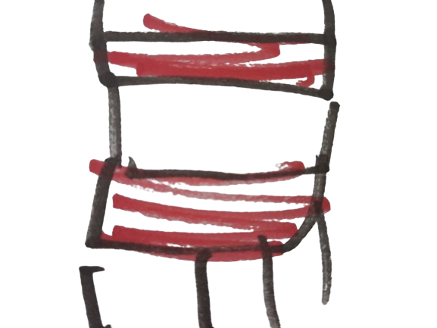
Τρώγοντας παγωτό, η Κατερίνα έδειξε στον Paolo* το βιβλίο...Libro**… μαζί άνοιξαν την επόμενη σελίδα... Λονδίνο, London*** , Londra****… Άγγιξαν μαζί το Big Ben***** ….
*Paolo (Πάολο
** Libro (λίμπρο)= βιβλίο
*** London (Λόντον)=Λονδίνο
**** Londra (Λόντρα) = Λονδίνο
***** Big Ben (Μπιγκ Μπεν)=Μπιγκ Μπεν

Slide 8
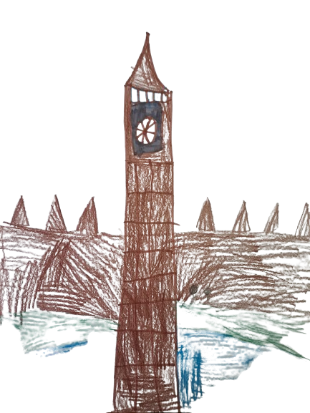
και σε λίγο βρέθηκαν να περπατούν μπροστά του....

Slide 9
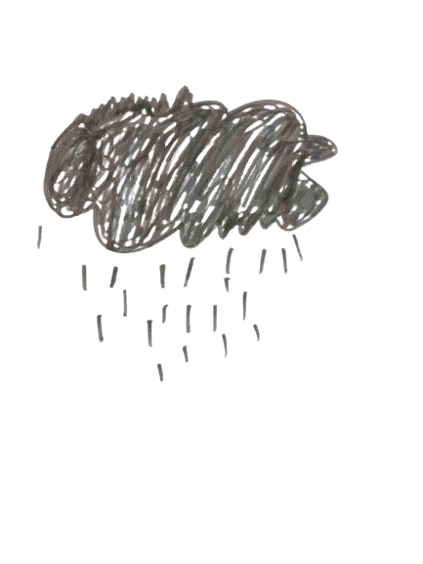
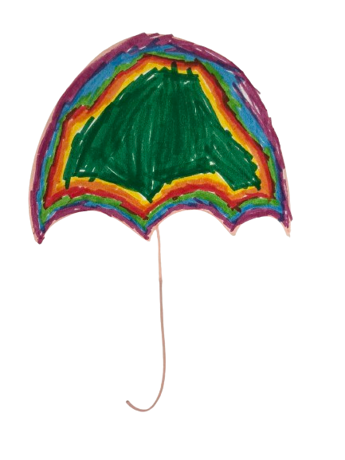
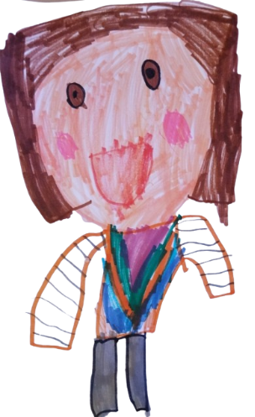
Άρχισε να βρέχει. Ένα κορίτσι τους είπε: “Rain*, umbrella**?” «Ναι, ομπρέλα. Ευχαριστώ», “Si*** , ombrello****. Grazie*****”. “Sara,****** friends*******?” “Paolo********. Si***,amici*********” «Κατερίνα. Ναι, φίλοι.»
* Rain (ρέιν)= βρέχει
**umbrella (αμπρέλα)= ομπρέλα
*** Si (σι)= ναι
**** ombrello (ομπρέλο)= ομπρέλα
***** Grazie (γκράτσιε)= ευχαριστώ
****** Sara (Σάρα)= Σάρα
******* friends (φρέντς) = φίλοι
********Paolo (Πάολο)= Πάολο
*********amici (αμίτσι)= φίλοι

Slide 10
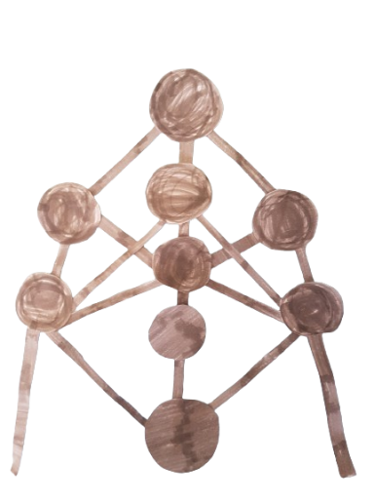
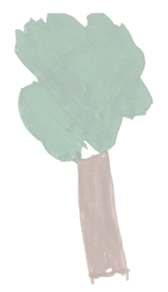
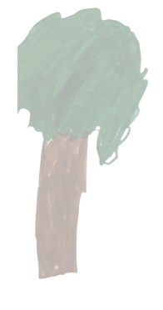
Είδαν μαζί την επόμενη σελίδα του βιβλίου. Book* είπε η Sara. Την ακούμπησαν και σε λίγη ώρα τριγυρνούσαν στις Βρυξέλλες. Βρέθηκαν μπροστά στο Atomium**. Να βγούμε φωτογραφία? Photo***, foto****? Ναι, αλλά ποιός?
*Book (μπουκ) = βιβλίο
**Atomium (Ατόμιουμ)=Ατόμιουμ
***Photo (φότο) = φωτογραφία
****foto (φότο) = φωτογραφία

Slide 11
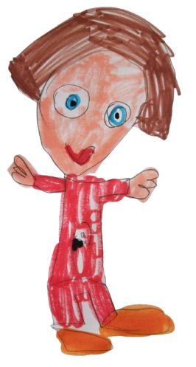
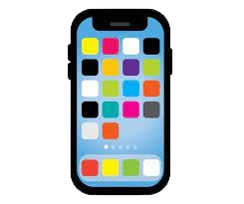
Ένα αγόρι τους έβγαλε φωτογραφία μπροστά στο Atomium. Jan* είπε το αγόρι κι έγινε ο τέταρτος της παρέας. Αmie** , amici***, friends**** , φίλοι.
* Jan (Ζαν)=Ζαν
** Αmie (αμί)= φίλοι
***amici (αμίτσι)= φίλοι
**** friends (φρέντς) = φίλοι

Slide 12
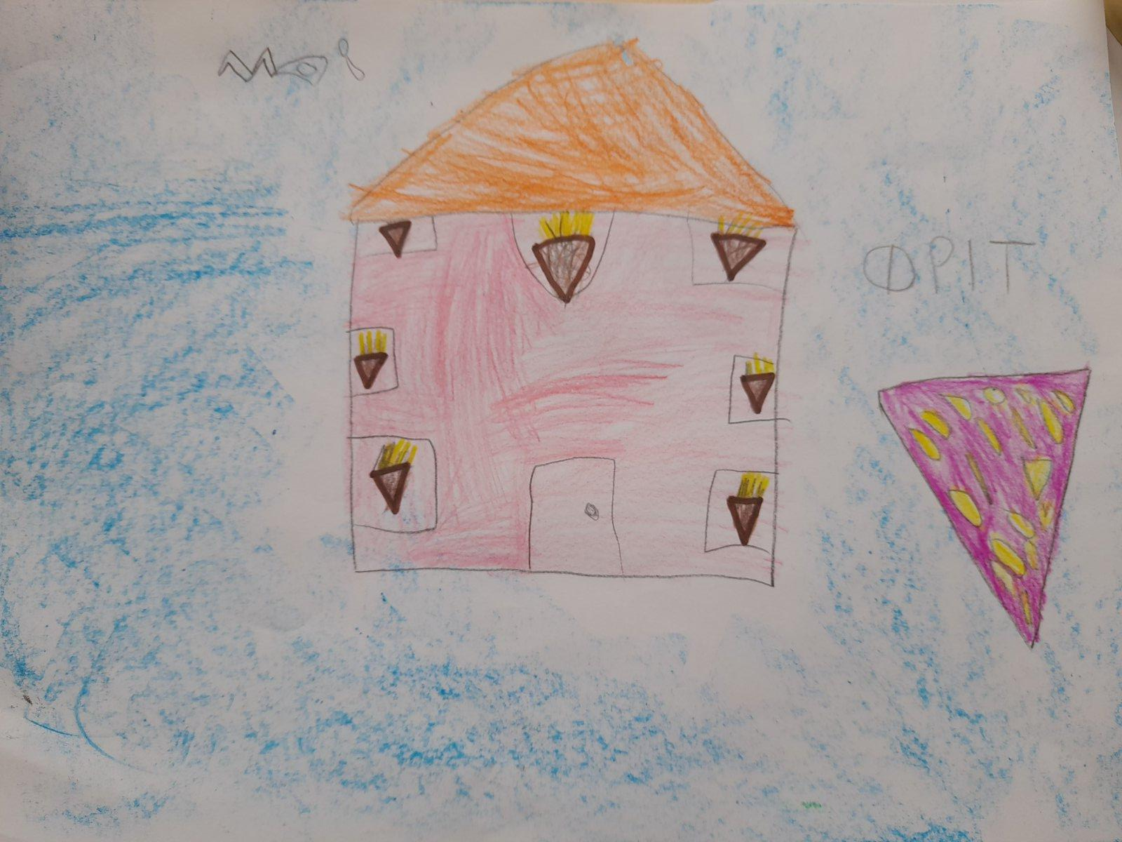
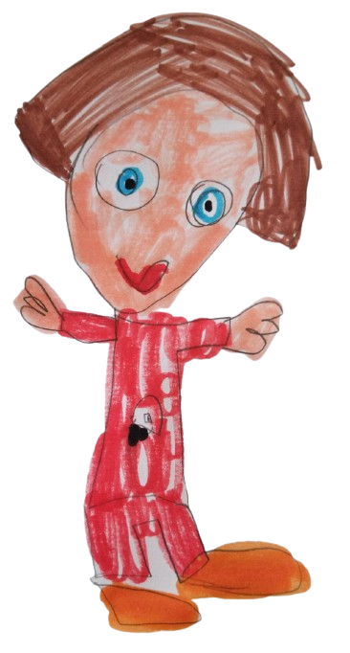
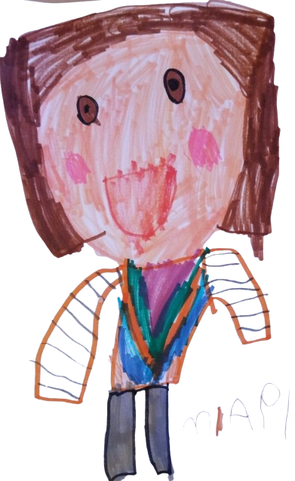
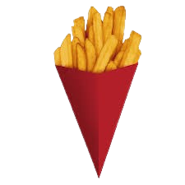
Τους οδήγησε σε μία Friterie*... Fritte**… Πατάτες… Fries***… Patatine fritte****…. Θα καθυστερούσαν αλλά δεν τους πείραζε καθόλου. "Μόνος πηγαίνεις πιο γρήγορα, μαζί πηγαίνουμε πιο μακριά." σκέφτηκε η Κατερίνα.
*Friterie (φριτερί)=καντίνα που πουλά πατάτες
**Fritte (φριτ)= πατάτες τηγανητές
***Fries( φράις)=πατάτες τηγανητές
****Patatine fritte (πατατίνε φρίτε)= πατάτες τηγανητές

Slide 13
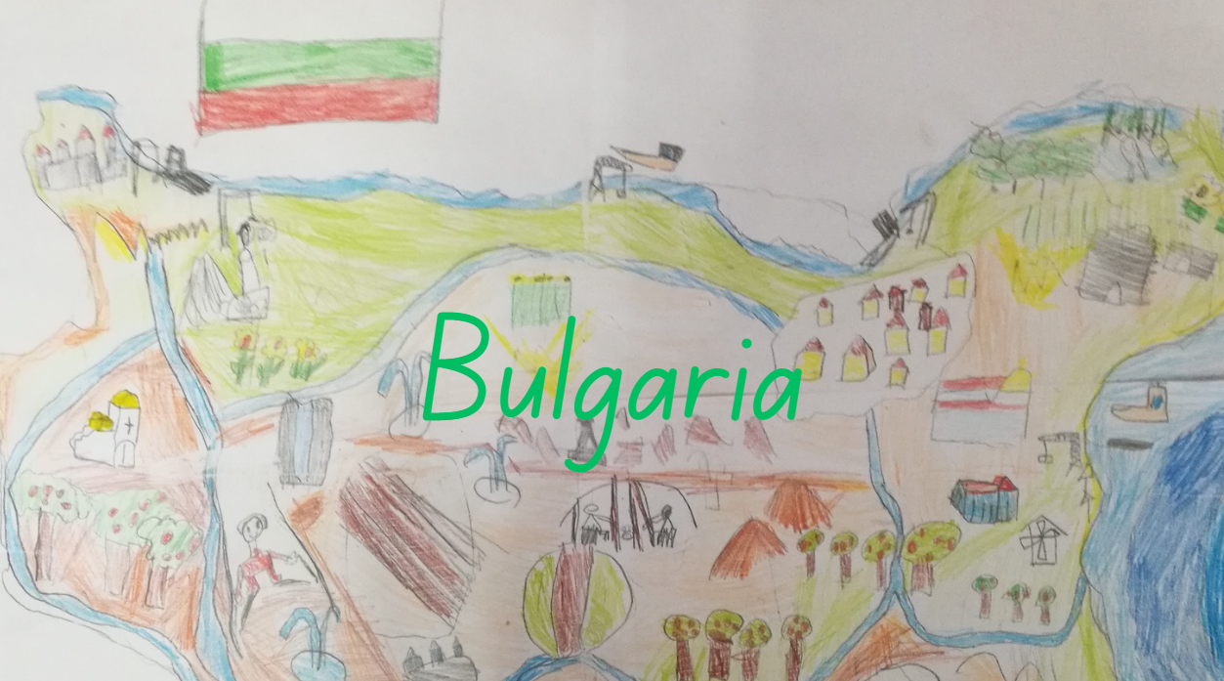
Ακουμπώντας την επόμενη σελίδα του βιβλίου, βρέθηκαν στη Βουλγαρία…. Σόφια….

Slide 14


Τι είναι όλες αυτές οι καμπάνες? Bells!* Cloches!** Campane!*** Εγώ θα σας πω! είπε η Ελένα. Kамбани!****мир!***** Το θυμήθηκα! Το μνημείο με τις καμπάνες έγινε για την ειρήνη….Peace!****** Pace!******* Paix!******* Ας χτυπήσουν οι καμπάνες!!! Η ειρήνη είναι το καλύτερο δώρο! Yes, the best present!
*Bells (μπελς)= καμπάνες
**Cloches (κλος) = καμπάνες
*** Campane (καμπάνε)= καμπάνες
****Kамбани (καμπάνι) = καμπάνες
*****мир (μιρ)= ειρήνη
******Peace (πισ)= ειρήνη
*******Pace (πάτσε)= ειρήνη
********Paix (πε) = ειρήνη
*********Yes, the best present(Γες, δε μπεστ πρέζεντ)=Ναι, το καλύτερο δώρο

Slide 15


Σήκω Κατερίνα...κοιμήθηκες? Η Κατερίνα άνοιξε τα μάτια της.... όνειρο ήταν? Τι κρίμα....Στο χέρι της κρατούσε το νόμισμα ..Τότε είδε...στην μπλούζα της ένας μικρός λεκές σοκολάτας....Gelato…σκέφτηκε και χαμογέλασε….
Σήκω Κατερίνα...κοιμήθηκες? Η Κατερίνα άνοιξε τα μάτια της....όνειρο ήταν? Τι κρίμα....Στο χέρι της κρατούσε το νόμισμα … Τότε είδε...στο φόρεμα της ένας μικρός λεκές σοκολάτας....Gelato*…σκέφτηκε και χαμογέλασε…
*Gelato (τζελάτο)= παγωτό

Slide 16
Μαθητές που συμμετείχαν
Καμπούρογλου Νικόλας, Δημουλά Νικολέτα, Μπουτζούρογλου Μαγδαληνή, Τσίμπρη Μυρτώ, Σίνα Αντρέα, Σίνα Ανιέλ, Καμπάνη Βασιλική, Κρουστάλη Μαρία, Παναγιωτόπουλος Γιώργος, Ζουρνατζίδης Νέστωρ, Παπαχριστοφόρου Γιάννης, Παπακυριάκος Κωνσταντίνος, Μπούρας Αλέξανδρος, Τασκονίδου Μυρτώ, Καράλη Παναγιώτα, Κόντρα Φειλίν, Φακιόλι Μαριμπέλα, Χρήστος Μέτσιος, Καρκαλέτσης Θανάσης, Παπαιωάννου Άννα, Χατζηδημητρίου Δημήτρης, Χατζηδημητρίου Σταματία
Κάπρι Νικολοπούλου Αθηνά, Γιέρου Κωνσταντίνα , Σαπουντζόγλου Αργύρης Παναγιώτης, Χριστογιάννης Μαρίνος Κυριάκος, Υφαντή Αναστασία, Σταφυλίδης Εφραίμ Μιχαήλ, Γκαντσίδης Δημήτριος, Πετράκης Δημήτριος, Ελάνογλου Βουλγαρίδης Δημήτριος, Ορφανού Αικατερίνη, Τάμπας Γεώργιος, Μορφακίδου Αθανασία, Ξενάκης Αχιλλέας, Μακρή Ειρήνη Χρυσοβαλάντου, Μαυρουδής Νικόλαος, Ελάνογλου Βουλγαρίδου Κυριακή, Κωτσίλη Ιωάννα, Τσαπανίδου Αποστολία, Δερμερτζόγλου Ευθυμία, Άζχαρι Κωνσταντίνα , Λάκκας Αθανάσιος

